Slide 1
Français

Slide 2
Révisions
Les lettres in , oi , oin , ui

Slide 3
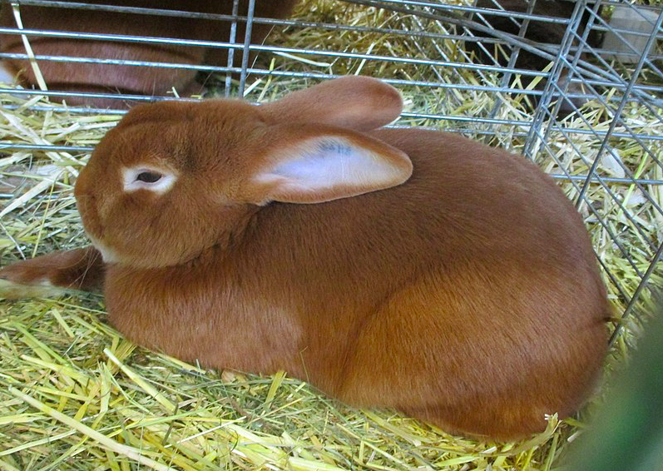
Les lettres in , oi , oin , ui
Quel titre donner à cette image ?
un lapin un lapouin un loipin un lapui
1 2 3 4

Slide 4
Les lettres in , oi , oin , ui
Quel titre donner à cette image ?
un lapin un lapouin un loipin un lapui
1 2 3 4

Slide 5
Les lettres in , oi , oin , ui
Quel titre donner à cette image ?
un soige un soinge une souris un singe
1 2 3 4

Slide 6
Les lettres in , oi , oin , ui
Quel titre donner à cette image ?
un soige un soinge une souris un singe
1 2 3 4

Slide 7
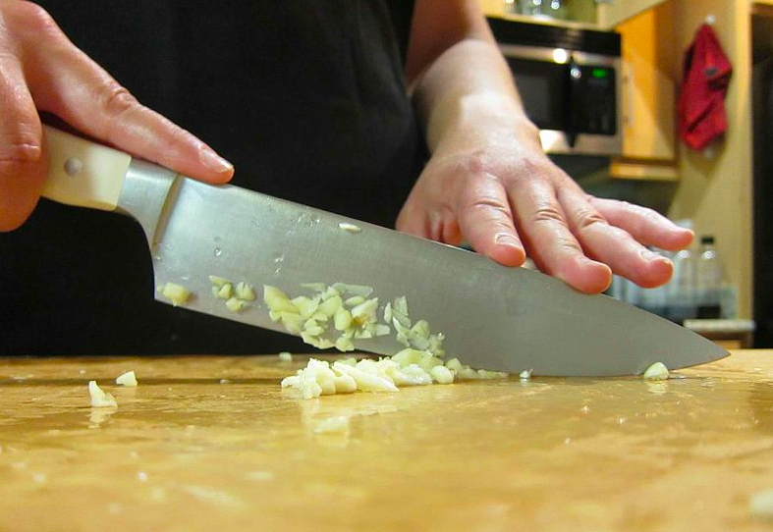
Les lettres in , oi , oin , ui
Quel titre donner à cette image ?
Il émuise de l’ail. Il émince de l’ail.
1 2

Slide 8
Les lettres in , oi , oin , ui
Quel titre donner à cette image ?
Il émuise de l’ail. Il émince de l’ail.
1 2

Slide 9
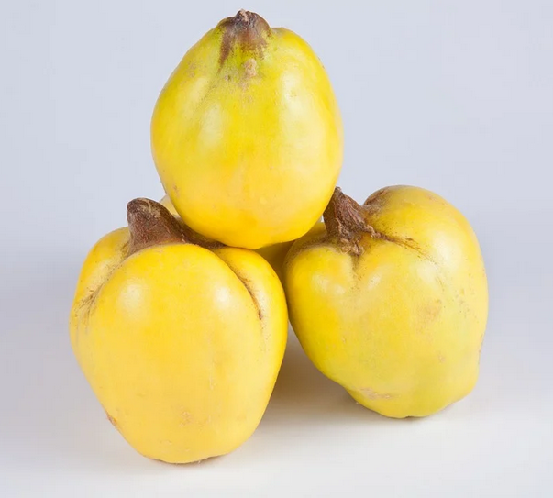
Les lettres in , oi , oin , ui
Quel titre donner à cette image ?
des cois des coins des coings des cuis
1 2 3 4

Slide 10
Les lettres in , oi , oin , ui
Quel titre donner à cette image ?
des cois des coins des coings des cuis
1 2 3 4

Slide 11
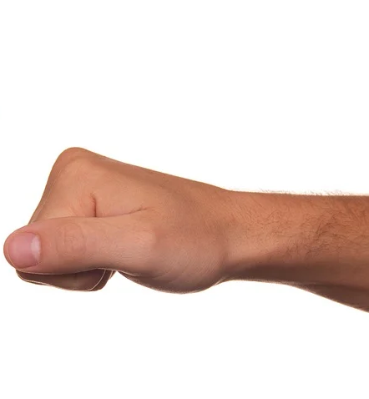
Les lettres in , oi , oin , ui
Quel titre donner à cette image ?
le puits le poil le point le poing
1 2 3 4

Slide 12
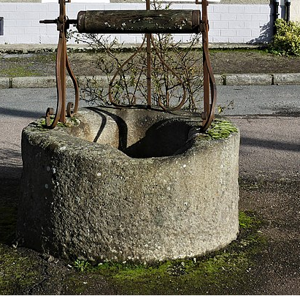
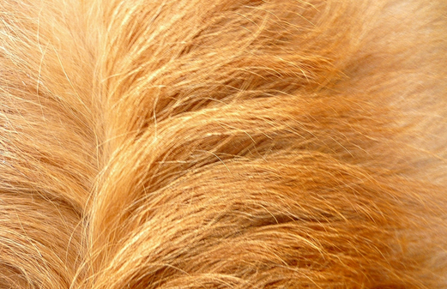
Les lettres in , oi , oin , ui
Quel titre donner à cette image ?
le puits le poil le point le poing
1 2 3 4

Slide 13
Les lettres in , oi , oin , ui
Quel titre donner à cette image ?
Il pointe du doigt. Il poite du doingt.
1 2
Notes:
13

Slide 14
Les lettres in , oi , oin , ui
Quel titre donner à cette image ?
Il pointe du doigt. Il poite du doingt.
1 2
Notes:
14

Slide 15
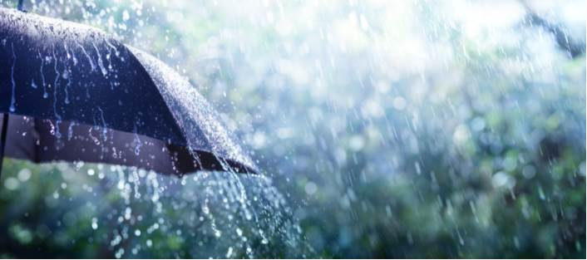
Les lettres in , oi , oin , ui
Quel titre donner à cette image ?
la plin la pluie le poing la suie
1 2 3 4

Slide 16
Les lettres in , oi , oin , ui
Quel titre donner à cette image ?
la plin la pluie le poing la suie
1 2 3 4

Slide 17
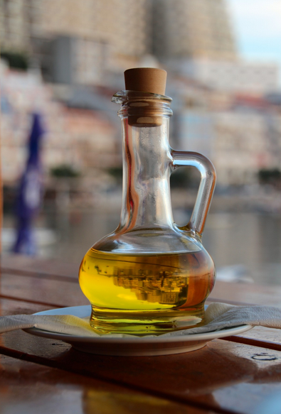
Les lettres in , oi , oin , ui
Quel titre donner à cette image ?
l’huile lu île l’oile le vinaigre
1 2 3 4

Slide 18
Les lettres in , oi , oin , ui
Quel titre donner à cette image ?
l’huile lu île l’oile le vinaigre
1 2 3 4

Slide 19
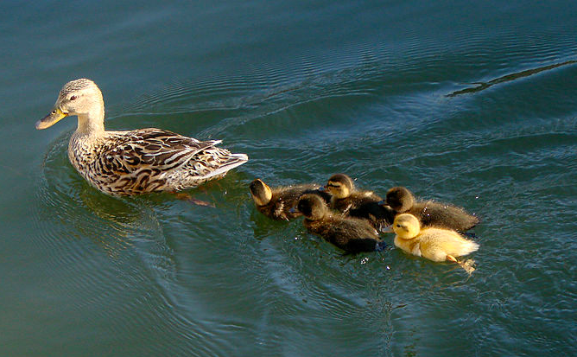
Les lettres in , oi , oin , ui
Quel titre donner à cette image ?
Les canetons suivent la cane.
Les canetons souvent la cane.
1
2

Slide 20
Les lettres in , oi , oin , ui
Quel titre donner à cette image ?
Les canetons suivent la cane.
Les canetons souvent la cane.
1
2

Slide 21
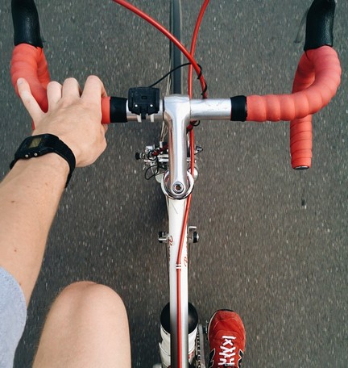
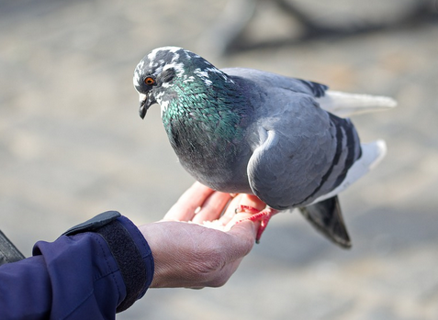
Les lettres in , oi , oin , ui
Quelle image correspond au titre ?
Il tient le guidon.
1 2

Slide 22
Les lettres in , oi , oin , ui
Quelle image correspond au titre ?
Il tient le guidon.
1 2

Slide 23
Les lettres in , oi , oin , ui
Comment écrit-on vingt-huit en chiffres ?
26 – 28 – 208

Slide 24
Les lettres in , oi , oin , ui
Comment écrit-on vingt-huit en chiffres ?
26 – 28 – 208

Slide 25
Martin cherche des coings. Il va loin, tout au fond du jardin, près de la cabane en ruine. Des moineaux s’envolent quand il arrive. En cherchant bien, il trouve huit coings. Sur le chemin du retour, il voit un lapin coincé, mal en point, qui a besoin de soins. Martin fait cinq câlins au lapin. Depuis cela, il va bien !
Martin cherche des coings. Il va loin, tout au fond du jardin, près de la cabane en ruine.
Martin cherche des coings.

Slide 26
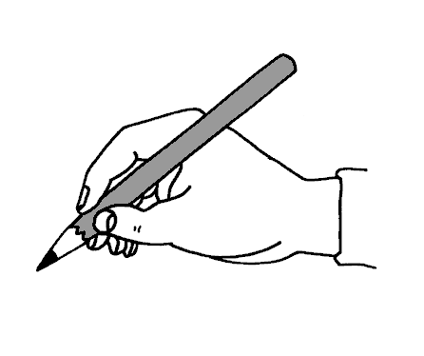
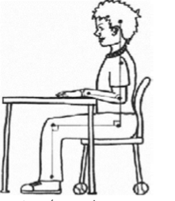

Les lettres in , oi , oin , ui

Slide 27
Le quiz du jour
Dans quel mot entend-on le son « in » ?
a
c
quinze
d
inhabité
b
fine
moineau
Notes:
4+2
27

Slide 28
Le quiz du jour
Dans quel mot entend-on le son « in » ?
a
c
quinze
d
inhabité
b
fine
moineau
Notes:
4+2
28

Slide 29
Le quiz du jour
Dans quel mot entend-on le son « oi » ?
a
c
soin
d
poire
b
égoïste
foin
Notes:
4+2
29

Slide 30
Le quiz du jour
Dans quel mot entend-on le son « oi » ?
a
c
soin
d
poire
b
égoïste
foin
Notes:
4+2
30

Slide 31
Le quiz du jour
Dans quel mot entend-on le son « ui » ?
a
c
nuit
d
guide
b
juin
qui
Notes:
4+2
31

Slide 32
Le quiz du jour
Dans quel mot entend-on le son « ui » ?
a
c
nuit
d
guide
b
juin
qui
Notes:
4+2
32

Slide 33
Le quiz du jour
Dans quel mot entend-on le son « oin » ?
a
c
moines
d
foin
b
avoine
moineau
Notes:
4+2
33

Slide 34
Le quiz du jour
Dans quel mot entend-on le son « oin » ?
a
c
moines
d
foin
b
avoine
moineau
Notes:
4+2
34

Slide 35




Martin cherche des coings. Il va loin, tout au fond du jardin,
près de la cabane en ruine.
Des moineaux s’envolent quand il arrive.
En cherchant bien, il trouve huit coings. Sur le chemin du retour,
il voit un lapin coincé, mal en point, qui a besoin de soins.
Martin fait cinq câlins au lapin. Depuis cela, il va bien !

